Slide 1


Foundations of Project
Management
PMG 101
Managing Riskإدارة الخطر
Chapter 8

Slide 2
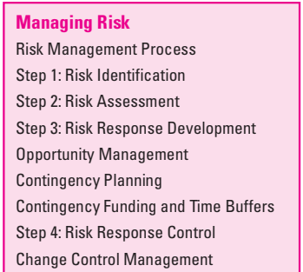
Chapter
08
Learning objectives

Slide 3
How risk averse are you?
Chapter
08
Risk averse people: | الأشخاص المتحفظون تجاه المخاطر:
I like being dependable and I’m usually punctual. | أحب أن أكون معتمدًا ويمكن الاعتماد عليّ وعادة ما أكون دقيقًا.
I am not likely to take chances. | من غير المرجح أن أخاطر.
I am responsible and prefer to work efficiently. | أنا مسؤول وأفضل العمل بكفاءة.
I am more service oriented than self oriented. | أنا أكثر توجهًا نحو الخدمة من التوجه نحو الذات.
I value institutions and observe traditions. | أقدر المؤسسات وألتزم بالتقاليد.

Slide 4
How risk averse are you?
Chapter
08
Risk seeking people: | الأشخاص الذين يبحثون عن المخاطر:
I like action, and I act impulsively at times. | أحب الحركة وأتصرف باندفاع في بعض الأحيان.
I seek excitement for the thrill of the experience. | أسعى للإثارة من أجل متعة التجربة.
I am resourceful and prefer not to plan or prepare. | أنا مبدع وأفضل عدم التخطيط أو التحضير.
I am more self oriented than service oriented. | أنا أكثر توجهًا نحو الذات من التوجه نحو الخدمة.
I like to anticipate another person’s position. | أحب أن أتوقع موقف الشخص الآخر.

Slide 5
How risk averse are you?
Chapter
08
Risk neutral people: | الأشخاص المحايدون تجاه المخاطر:
I trust my intuition, and I am comfortable with unknown. | أثق في حدسي وأشعر بالراحة مع المجهول.
I think about the future and have long-range objectives. | أفكر في المستقبل ولدي أهداف طويلة المدى.
I am naturally curious and often ask, “Why?” | أنا بطبيعتي فضولي ودائمًا ما أسأل "لماذا؟".
I enjoy generating new ideas. | أستمتع بتوليد أفكار جديدة.
I work best when I am inspired. | أعمل بشكل أفضل عندما أكون مستوحى.

Slide 6
Chapter
Black Swans
08
Risk management: There are no black swans | إدارة المخاطر: لا توجد بجعات سوداء
If we believe the data and that our model is adequate... | إذا كنا نؤمن بالبيانات وأن نموذجنا مناسب...
...the data becomes part of the "data generating process." | ...تصبح البيانات جزءًا من "عملية توليد البيانات".
There is no data we "cannot see." | لا توجد بيانات "لا يمكننا رؤيتها".
Implication: Complete the distribution model based on all data sources. | النتيجة: أكمل نموذج التوزيع بناءً على جميع مصادر البيانات.

Slide 7
What can Possibly Go Wrong?
Chapter
08
Consider the “average” college student: | المخاطر التي من الممكن ان تواجه الطالب الجامعي "العادي":
What risks does the student encounter? How can we mitigate the damage? | ما المخاطر التي يواجهها الطالب؟ وكيف يمكن التخفيف من الأضرار؟
Computer related | مرتبط بالحاسوب
Lose file | فقدان ملف
Lose flash drive | فقدان وحدة تخزين فلاش
Lose hard drive; damaged | فقدان/تلف القرص الصلب
Lose computer; damaged, lost or stolen | فقدان الحاسوب؛ تالف، مفقود أو مسروق
Crash computer; corrupted files | تعطل الحاسوب؛ ملفات تالفة
No network? Cannot access D2L | انعدام الشبكة؛ عدم القدرة على الوصول إلى D2L
Attendance and time management | الحضور وإدارة الوقت
Miss class or late | تفويت المحاضرات أو الوصول متأخرًا
Late homework submission | تسليم الواجبات المنزلية متأخرًا
Miss homework submission | عدم تسليم الواجبات المنزلية

Slide 8
What can Possibly Go Wrong?
Chapter
08
Consider the “average” project:
Testing takes longer than planned – cannot resolve bugs
Vendor cannot deliver a product on schedule
Critical engineer
  Has accident (wipes out in ski jump)
  Becomes a parent
  Has major surgery
Critical engineer leaves project/company
Change of ownership. Project on hold
Major downsizing
Dysfunctional staff
Blizzard and power failures
Consider the “average” project:
Testing takes longer than planned – cannot resolve bugs
Vendor cannot deliver a product on schedule
Critical engineer
  Has accident (wipes out in ski jump)
  Becomes a parent
  Has major surgery
Critical engineer leaves project/company
Change of ownership. Project on hold
Major downsizing
Dysfunctional staff
Blizzard and power failures

Slide 9
Risk definition
Chapter
08
Risk is an uncertain event or condition that, if it occurs, has a positive or negative effect on project objectives. | المخاطر هي حدث أو شرط غير مؤكد يمكن أن يكون له تأثير إيجابي أو سلبي على أهداف المشروع إذا حدث.
Risk has a cause and, if it occurs, a consequence. | المخاطر لها سبب، وإذا حدثت، فلها نتيجة.
For example, a cause may be a flu virus or change in scope requirements. | على سبيل المثال، قد يكون السبب فيروس الإنفلونزا أو تغيير في متطلبات النطاق.
The event is that team members get stricken with the flu or the product has to be redesigned. | الحدث هو أن أعضاء الفريق يصابون بالإنفلونزا أو يجب إعادة تصميم المنتج.
If either of these uncertain events occurs, it will impact the cost, schedule, and/or quality of the project. | إذا حدث أي من هذه الأحداث غير المؤكدة، فسيؤثر ذلك على التكلفة أو الجدول الزمني أو جودة المشروع أو جميعها.
Some potential risk events can be identified before the project starts—such as equipment malfunction or change in technical requirements. | يمكن تحديد بعض الأحداث الخطرة المحتملة قبل بدء المشروع - مثل تعطل المعدات أو تغيير في المتطلبات التقنية.
Risks can be anticipated consequences, like schedule slippages or cost overruns. | يمكن أن تكون المخاطر عواقب متوقعة، مثل التأخيرات في الجدول الزمني أو تجاوز التكاليف.
Risks can be beyond imagination like the 2008 financial meltdown. | قد تكون المخاطر أبعد من الخيال مثل الانهيار المالي لعام 2008.
While risks can have positive consequences such as unexpected price reduction in materials, the focus of this chapter is on what can go wrong (negative) and the risk management process. | بينما يمكن أن تكون للمخاطر عواقب إيجابية مثل انخفاض غير متوقع في أسعار المواد، يركز هذا الفصل على ما يمكن أن يسوء (السلبي) وعملية إدارة المخاطر.

Slide 10
Risk definition
Chapter
08
Not all risks are bad: Risks can present opportunities as well as threats to a project. | ليست كل المخاطر سيئة: يمكن أن تقدم المخاطر فرصًا بالإضافة إلى التهديدات للمشروع.
Risk originates in the uncertainty associated with any project – remember, projects are unique | تنشأ المخاطر من عدم اليقين المرتبط بأي مشروع - تذكر أن المشاريع فريدة من نوعها.
Project Risks | مخاطر المشروع
What can go wrong? | ما الذي يمكن أن يحدث بشكل خاطئ؟
What is the likelihood? | ما هو الاحتمال؟
What will the damage be? | ما هو حجم الضرر؟
What can we do about it? | ما الذي يمكننا فعله حيال ذلك؟

Slide 11
How to Categorize Risk
Chapter
08
Risks: known, unknown, unknowable | المخاطر: معروفة، غير معروفة، غير قابلة للمعرفة
Known Risks: Risks that can be uncovered after careful evaluation of the project plan, business and technical environment, and other reliable sources of information (e.g., unrealistic delivery dates, lack of user input, etc.) | المخاطر المعروفة: هي المخاطر التي يمكن اكتشافها بعد تقييم دقيق لخطة المشروع، والبيئة التجارية والتقنية، ومصادر المعلومات الموثوقة الأخرى (مثل مواعيد التسليم غير الواقعية، نقص مشاركة المستخدمين، إلخ).
Refer to those risks that can be estimated from historical information | تشير إلى تلك المخاطر التي يمكن تقديرها بناءً على المعلومات التاريخية.
Can be mitigated by management techniques and through response plans, should they occur | يمكن التخفيف من حدتها باستخدام تقنيات الإدارة وخطط الاستجابة، إذا حدثت.
Example: Potential delay in delivery from third-party vendor | مثال: احتمال تأخير في التسليم من قبل مورد خارجي.

Slide 12
How to Categorize Risk
Chapter
08
Predictable Risks [but unknown risks]: Risks that can be extrapolated from past projects. (Staff turnover, poor communication with the customer) | المخاطر القابلة للتنبؤ [ولكنها غير معروفة]: هي المخاطر التي يمكن استنتاجها من المشاريع السابقة (مثل دوران الموظفين، ضعف التواصل مع العميل).
Refer to those risks that we know have a probability of occurring, but do not know the precise impact | تشير إلى المخاطر التي نعرف أن لها احتمالاً للحدوث، لكن لا نعرف تأثيرها الدقيق.
Cannot be managed directly but can be mitigated by the use of contingency | لا يمكن إدارتها مباشرة ولكن يمكن التخفيف منها باستخدام خطط الطوارئ.
Example: Loss of key personnel due to turnover | مثال: فقدان الموظفين الرئيسيين بسبب دوران العمالة.
Unpredictable Risks: “Joker” risks that are hard to predict. | المخاطر غير القابلة للتنبؤ: هي المخاطر "المفاجئة" التي يصعب التنبؤ بها.
Unknowable risks: | المخاطر غير القابلة للمعرفة:
Refer to those risks that are outside the scope of historical or probabilistic models for the project | تشير إلى المخاطر التي تقع خارج نطاق النماذج التاريخية أو الاحتمالية للمشروع.
Are beyond the scope of risk management and usually are addressed by crisis or disaster management | تتجاوز نطاق إدارة المخاطر وعادة ما يتم التعامل معها من خلال إدارة الأزمات أو الكوارث.
Examples: Corporate failures, natural disasters, acts of terrorism or war, major snowstorm and power loss | أمثلة: إخفاقات الشركات، الكوارث الطبيعية، أعمال الإرهاب أو الحروب، العواصف الثلجية الكبيرة وانقطاع الطاقة.

Slide 13
Chapter
08
Risk Management | إدارة المخاطر
Risk management attempts to recognize and manage potential and unforeseen trouble spots that may occur when the project is implemented. | تحاول إدارة المخاطر التعرف على المشكلات المحتملة وغير المتوقعة وإدارتها والتي قد تحدث عند تنفيذ المشروع.
Risk management identifies as many risk events as possible (what can go wrong), minimizes their impact (what can be done about the event before the project begins), manages responses to those events that do materialize (contingency plans), and provides contingency funds to cover risk events that actually materialize. | تحدد إدارة المخاطر أكبر عدد ممكن من الأحداث الخطرة (ما يمكن أن يحدث بشكل خاطئ)، تقلل من تأثيرها (ما يمكن القيام به حيال الحدث قبل بدء المشروع)، وتدير الاستجابات لتلك الأحداث التي تحدث فعليًا (خطط الطوارئ)، وتوفر الأموال الاحتياطية لتغطية الأحداث الخطرة التي تحدث بالفعل.
Risk Management Process | عملية إدارة المخاطر
Figure 7.1 presents a graphic model of the risk management challenge. | تعرض الشكل 7.1 نموذجًا رسوميًا لتحدي إدارة المخاطر.
The chances of a risk event occurring (e.g., an error in time estimates, cost estimates, or design technology) are greatest in the concept, planning, and start-up phases of the project. | تكون احتمالية حدوث حدث خطر (مثل خطأ في تقديرات الوقت، أو تقديرات التكلفة، أو تقنية التصميم) أكبر في مراحل المفهوم، والتخطيط، وبدء المشروع.

Slide 14
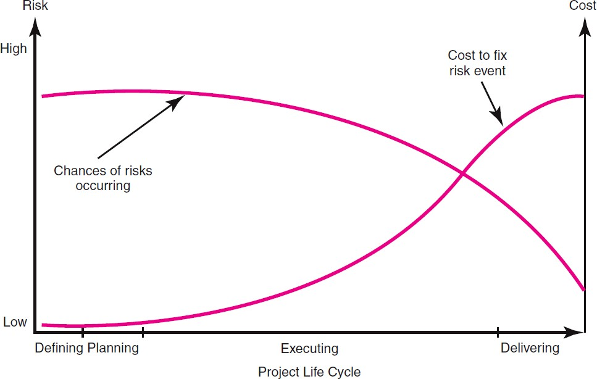
Chapter
Risk Management Process
Figure 7.1: Risk event graph
08
For example, the risk event of a design flaw occurring after a prototype has been made has a greater cost or time impact than if the event occurred in the start-up phase of the project. | على سبيل المثال، فإن حدوث عيب في التصميم بعد إنتاج نموذج أولي يكون له تأثير أكبر على التكلفة أو الوقت مقارنةً بحدوثه في مرحلة بدء المشروع.
Clearly, identifying project risk events and deciding a response before the project begins is a more prudent approach than not attempting to manage risk. | من الواضح أن تحديد أحداث المخاطر في المشروع واتخاذ قرار بشأن الاستجابة قبل بدء المشروع هو نهج أكثر حكمة من عدم محاولة إدارة المخاطر.

Slide 15
Chapter
08
Step | English Description | Arabic Description
Step 1: Risk Identification | Analyze the project to identify sources of risk. | تحليل المشروع لتحديد مصادر المخاطر.
Step 2: Risk Assessment | Assess risks in terms of: • Severity of impact • Likelihood of occurring • Controllability | تقييم المخاطر من حيث: • شدة التأثير • احتمالية الحدوث • إمكانية التحكم
Step 3: Risk Response Development | Develop a strategy to reduce possible damage. Develop contingency plans. | تطوير استراتيجية لتقليل الأضرار المحتملة. إعداد خطط طوارئ.
Step 4: Risk Response Control | Implement risk strategy. Monitor and adjust plan for new risks. Change management. | تنفيذ استراتيجية المخاطر. مراقبة وتعديل الخطة للتعامل مع المخاطر الجديدة. إدارة التغيير.

Slide 16
Chapter
Step 1: Risk Identification
08
The risk management process begins by trying to generate a list of all the possible risks that could affect the project. | تبدأ عملية إدارة المخاطر بمحاولة إعداد قائمة بجميع المخاطر المحتملة التي يمكن أن تؤثر على المشروع.
Typically the project manager pulls together, during the planning phase, a risk management team consisting of core team members and other relevant stakeholders. | عادةً يقوم مدير المشروع خلال مرحلة التخطيط بتجميع فريق لإدارة المخاطر يتألف من أعضاء الفريق الأساسيين وأصحاب المصلحة الآخرين ذوي الصلة.
The team uses brainstorming and other problem-identifying techniques to identify potential problems. | يستخدم الفريق العصف الذهني وتقنيات أخرى لتحديد المشكلات المحتملة.
Participants are encouraged to keep an open mind and generate as many probable risks as possible. | يتم تشجيع المشاركين على أن يكونوا متفتحين وأن يولدوا أكبر عدد ممكن من المخاطر المحتملة.
One common mistake that is made early in the risk identification process is to focus on objectives and not on the events that could produce consequences. | أحد الأخطاء الشائعة التي تُرتكب في وقت مبكر من عملية تحديد المخاطر هو التركيز على الأهداف بدلاً من الأحداث التي يمكن أن تُنتج العواقب.
For example, team members may identify failing to meet schedule as a major risk. | على سبيل المثال، قد يحدد أعضاء الفريق أن عدم الالتزام بالجدول الزمني يشكل خطرًا رئيسيًا.
What they need to focus on are the events that could cause this to happen (i.e., poor estimates, adverse weather, shipping delays, etc.). | ما يجب أن يركزوا عليه هو الأحداث التي يمكن أن تؤدي إلى ذلك (مثل التقديرات السيئة، الأحوال الجوية غير المواتية، تأخيرات الشحن، إلخ).
Only by focusing on actual events can potential solutions be found. | فقط من خلال التركيز على الأحداث الفعلية يمكن إيجاد حلول محتملة.

Slide 17
Risk Identification tools
Chapter
08
Risk breakdown structures (RBSs): | هياكل تحليل المخاطر (RBSs):
Organizations use risk breakdown structures (RBSs) in conjunction with work breakdown structures (WBSs) to help management teams identify and eventually analyze risks. | تستخدم المنظمات هياكل تحليل المخاطر (RBSs) جنبًا إلى جنب مع هياكل تقسيم العمل (WBSs) لمساعدة فرق الإدارة على تحديد وتحليل المخاطر في النهاية.
Figure 7.3 provides a generic example of an RBS. | يوضح الشكل 7.3 مثالاً عامًا لهياكل تحليل المخاطر.
The focus at the beginning should be on risks that can affect the whole project as opposed to a specific section of the project or network. | يجب أن يكون التركيز في البداية على المخاطر التي يمكن أن تؤثر على المشروع بأكمله بدلاً من قسم معين من المشروع أو الشبكة.
After the macro risks have been identified, specific areas can be checked. | بعد تحديد المخاطر الكلية، يمكن فحص المناطق المحددة.
An effective tool for identifying specific risks is the work breakdown structure. | أداة فعالة لتحديد المخاطر المحددة هي هيكل تقسيم العمل.
Use of the RBS reduces the chance a risk event will be missed. | يقلل استخدام هيكل تحليل المخاطر من احتمالية تفويت حدث مخاطر.
On large projects multiple risk teams are organized around specific deliverables and submit their risk management reports to the project manager. | في المشاريع الكبيرة، يتم تنظيم فرق مخاطر متعددة حول تسليمات محددة وتقديم تقارير إدارة المخاطر الخاصة بهم إلى مدير المشروع.

Slide 18
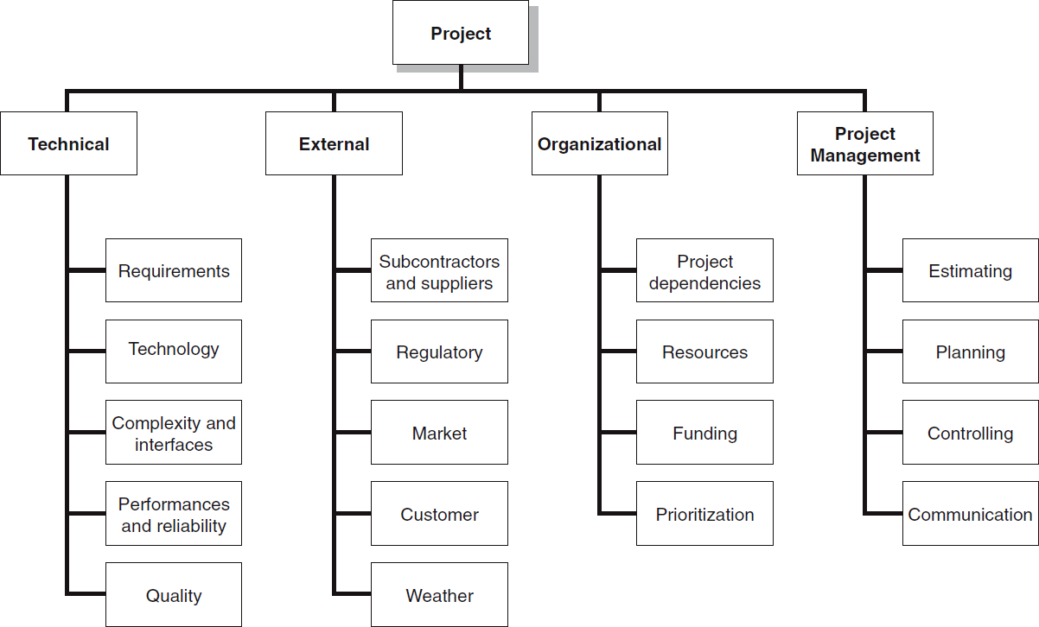
Chapter
FIGURE 7.3 The Risk Breakdown Structure (RBS)
08

Slide 19
Risk sources
Chapter
08
Risk sources are identified during risk identification phase. | يتم تحديد مصادر المخاطر أثناء مرحلة تحديد المخاطر.
Risk categories systematically classify risks and provide a context for understanding those risks. | تصنف فئات المخاطر المخاطر بشكل منهجي وتوفر سياقًا لفهم تلك المخاطر.
Starting point list of risk categories: | قائمة فئات المخاطر كنقطة انطلاق:
Technical, quality, or performance risks | المخاطر التقنية، الجودة، أو الأداء
Project management risks | مخاطر إدارة المشروع
Organizational risks | المخاطر التنظيمية
External risks | المخاطر الخارجية

Slide 20
Risk sources
Chapter
08
Technical/quality/performance risks | المخاطر التقنية/الجودة/الأداء
Unproven or complex technology | تقنية غير مثبتة أو معقدة
Changes to technology anticipated during the course of the project | التغييرات في التكنولوجيا المتوقعة أثناء سير المشروع
Unrealistic quality goals | أهداف جودة غير واقعية
Unrealistic performance goals | أهداف أداء غير واقعية
Project management risks | مخاطر إدارة المشروع
Improper schedule and resource planning | تخطيط غير صحيح للجدول الزمني والموارد
Poor project planning | تخطيط ضعيف للمشروع
Improper or poor project management disciplines or methodologies | أساليب أو منهجيات إدارة مشروع غير صحيحة أو ضعيفة

Slide 21
Chapter
Risk Sources
08
Organizational risks | مخاطر تنظيمية
Resource conflicts due to multiple projects occurring at the same time in the organization | تعارض الموارد بسبب وجود مشاريع متعددة تحدث في نفس الوقت داخل المنظمة
Unrealistic scope, time, and cost objectives with respect to the organization’s resources or structure | أهداف غير واقعية للنطاق والوقت والتكلفة بالنسبة لموارد أو هيكل المنظمة
Lack of funding for the project or diversion of funds from the project to other projects | نقص التمويل للمشروع أو تحويل الأموال من المشروع إلى مشاريع أخرى
Management oversight changes | تغييرات في الإشراف الإداري
Loss of project ‘champion’ | فقدان "الراعي" للمشروع
Project ‘politics’ | "السياسة" داخل المشروع

Slide 22
Risk Sources
Chapter
08
External risks | مخاطر خارجية
New laws or regulations | قوانين أو لوائح جديدة
Labor issues | قضايا تتعلق بالعمل
Weather | الأحوال الجوية
Exchange rates | أسعار الصرف
Changes in foreign policy for projects performed (all or in part) in other countries | تغييرات في السياسة الخارجية للمشاريع المنفذة (كليًا أو جزئيًا) في بلدان أخرى
Catastrophic risks (force majeure) are outside the scope of risk management planning – require disaster recovery techniques | المخاطر الكارثية (القوة القاهرة) خارج نطاق تخطيط إدارة المخاطر - تتطلب تقنيات التعافي من الكوارث
Examples: Earthquakes, meteorites, volcanoes, hurricanes, floods, civil unrest, terrorism, etc. | أمثلة: الزلازل، النيازك، البراكين، الأعاصير، الفيضانات، الاضطرابات المدنية، الإرهاب، إلخ.
Since such external risks are usually considered before the decision to go ahead with the project, they will be excluded from the discussion of project risks. However, external risks are extremely important and must be addressed. | نظرًا لأن هذه المخاطر الخارجية تُؤخذ عادةً في الاعتبار قبل اتخاذ قرار المضي قدمًا في المشروع، فإنها ستُستثنى من مناقشة مخاطر المشروع. ومع ذلك، فإن المخاطر الخارجية مهمة للغاية ويجب معالجتها.

Slide 23
Risk Identification tools
Chapter
08
2- Risk profile: | 2- ملف المخاطر:
A risk profile is another useful tool. | ملف المخاطر هو أداة مفيدة أخرى.
A risk profile is a list of questions that address traditional areas of uncertainty on a project. | ملف المخاطر عبارة عن قائمة من الأسئلة التي تتناول مجالات عدم اليقين التقليدية في المشروع.
These questions have been developed and refined from previous, similar projects. | تم تطوير هذه الأسئلة وتحسينها بناءً على مشاريع سابقة مشابهة.
Figure 7.4 provides a partial example of a risk profile. | يوضح الشكل 7.4 مثالاً جزئيًا لملف مخاطر.
Risk profiles are generated and maintained usually by personnel from the project office. | تُعد ملفات المخاطر وتُدار عادةً من قبل أفراد من مكتب المشروع.
They are updated and refined during the post-project audit. | يتم تحديثها وتحسينها خلال عملية مراجعة المشروع بعد انتهائه.
These profiles, when kept up to date, can be a powerful resource in the risk management process. | عند تحديثها بانتظام، يمكن أن تكون هذه الملفات موردًا قويًا في عملية إدارة المخاطر.
The collective experience of the firm’s past projects resides in their questions. | تُجسد الأسئلة الخبرات الجماعية للمشاريع السابقة للشركة.

Slide 24
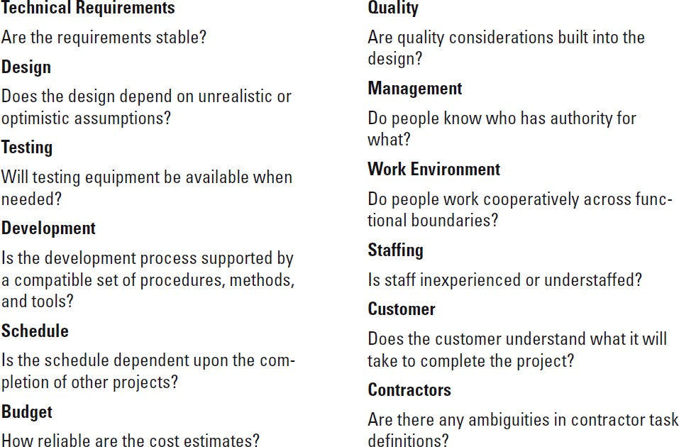
FIGURE 7.4
Partial Risk Profile for Product Development Project
FIGURE 7.4

Slide 25
Risk Identification tools
3- Historical records: | 3- السجلات التاريخية:
Historical records can complement or be used when formal risk profiles are not available. | يمكن أن تكمل السجلات التاريخية أو تُستخدم عند عدم توفر ملفات المخاطر الرسمية.
Project teams can investigate what happened on similar projects in the past to identify potential risks. | يمكن لفِرق المشروع التحقيق فيما حدث في المشاريع المشابهة في الماضي لتحديد المخاطر المحتملة.
For example, a project manager can check the on-time performance of selected vendors to gauge the threat of shipping delays. | على سبيل المثال، يمكن لمدير المشروع التحقق من أداء الالتزام بالمواعيد لدى الموردين المختارين لتقييم تهديد تأخير الشحن.
IT project managers can access “best practices” papers detailing other companies’ experiences converting software systems. | يمكن لمديري مشاريع تكنولوجيا المعلومات الوصول إلى وثائق "أفضل الممارسات" التي تفصل تجارب الشركات الأخرى في تحويل الأنظمة البرمجية.
Inquiries should not be limited to recorded data. | يجب ألا تقتصر الاستفسارات على البيانات المسجلة فقط.
Savvy project managers tap the wisdom of others by seeking the advice of veteran project managers. | يعتمد مديرو المشاريع الأذكياء على خبرات الآخرين من خلال طلب نصائح مديري المشاريع ذوي الخبرة.
The risk identification process should not be limited to just the core team. | يجب ألا تقتصر عملية تحديد المخاطر على الفريق الأساسي فقط.
Input from customers, sponsors, subcontractors, vendors, and other stakeholders should be solicited. | يجب جمع مدخلات العملاء، والرعاة، والمقاولين الفرعيين، والموردين، وغيرهم من أصحاب المصلحة.
Relevant stakeholders can be formally interviewed or included on the risk management team. | يمكن إجراء مقابلات رسمية مع أصحاب المصلحة المعنيين أو تضمينهم في فريق إدارة المخاطر.
Not only do these players have a valuable perspective, but by involving them in the risk management process they also become more committed to project success. | لا يقتصر دور هؤلاء الأطراف على تقديم وجهات نظر قيمة، بل إن إشراكهم في عملية إدارة المخاطر يزيد من التزامهم بنجاح المشروع.

Slide 26
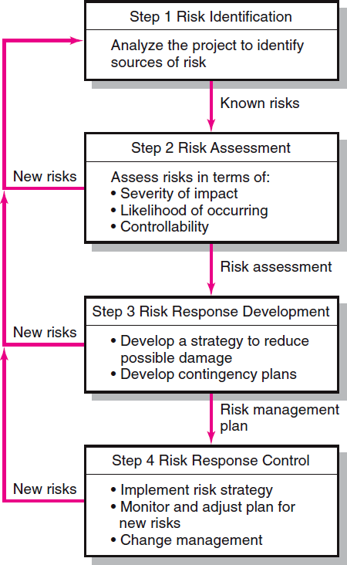

FIGURE 7.2

Slide 27
Step 2 Risk Assessment: | الخطوة 2: تقييم المخاطر:
Step 1 produces a list of potential risks. Not all of these risks deserve attention. Some are trivial and can be ignored. | تنتج الخطوة 1 قائمة بالمخاطر المحتملة. ليس جميع هذه المخاطر يستحق الاهتمام. البعض منها يكون تافهًا ويمكن تجاهله.
while others pose serious threats to the welfare of the project. | في حين أن البعض الآخر يشكل تهديدات خطيرة على رفاهية المشروع.
Managers have to develop methods for sifting through the list of risks. | يجب على المديرين تطوير طرق لتصفية قائمة المخاطر.
eliminating inconsequential or redundant ones and stratifying worthy ones in terms of importance and need for attention. | حذف المخاطر غير المهمة أو المكررة وتصنيف المخاطر الجديرة بالاهتمام بناءً على الأهمية والحاجة إلى الانتباه.
Risk assessment tools | أدوات تقييم المخاطر
1- Scenario analysis | 1- تحليل السيناريوهات
It is the easiest and most commonly used technique for analyzing risks. | هي التقنية الأسهل والأكثر استخدامًا لتحليل المخاطر.
Team members assess the significance of each risk event in terms of: | يقوم أعضاء الفريق بتقييم أهمية كل حدث خطر بناءً على:
Probability of the event. | احتمالية حدوث الحدث.
Impact of the event. | تأثير الحدث.
Simply stated, risks need to be evaluated in terms of the likelihood the event is going to occur and the impact or consequences of its occurrence. | ببساطة، يجب تقييم المخاطر بناءً على احتمال حدوث الحدث وتأثيره أو العواقب الناتجة عنه.

Slide 28
Chapter
08
1- Scenario analysis | 1- تحليل السيناريوهات
For example, the risk of a project manager being struck by lightning at a work site would have major negative impact on the project. | على سبيل المثال، فإن خطر تعرض مدير المشروع لصاعقة في موقع العمل سيكون له تأثير سلبي كبير على المشروع.
but the likelihood is so low it is not worthy of consideration. | ولكن احتمال حدوثه منخفض جدًا لدرجة أنه لا يستحق النظر فيه.
Conversely, people do change jobs, so an event like the loss of key project personnel would have not only an adverse impact but also a high likelihood of occurring in some organizations. | على النقيض من ذلك، فإن الناس يغيرون وظائفهم، لذلك فإن حدثًا مثل فقدان أفراد أساسيين في المشروع سيكون له تأثير سلبي بالإضافة إلى احتمال كبير لحدوثه في بعض المنظمات.
If so, then it would be wise for that organization to be proactive and mitigate this risk by developing incentive schemes for retaining specialists and/or engaging in cross-training to reduce the impact of turnover. | إذا كان الأمر كذلك، فمن الحكمة أن تكون المنظمة استباقية وتخفف هذا الخطر من خلال تطوير برامج تحفيزية للاحتفاظ بالمختصين و/أو الانخراط في تدريب متبادل لتقليل تأثير دوران الموظفين.
The quality and credibility of the risk analysis process requires that different levels of risk probabilities and impacts be defined. | تتطلب جودة ومصداقية عملية تحليل المخاطر تحديد مستويات مختلفة من احتمالات وتأثيرات المخاطر.
These definitions vary and should be tailored to the specific nature and needs of the project. | تختلف هذه التعريفات ويجب أن تكون ملائمة للطبيعة المحددة واحتياجات المشروع.
For example, a relatively simple scale ranging from “very unlikely” to “almost certainly” may suffice for one project. | على سبيل المثال، قد تكون مقياس بسيط يتراوح من "غير محتمل جدًا" إلى "مؤكد تقريبًا" كافياً لمشروع معين.
whereas another project may use more precise numerical probabilities (e.g., 0.1, 0.3, 0.5, . . .). | بينما قد يستخدم مشروع آخر احتمالات رقمية أكثر دقة (مثل 0.1، 0.3، 0.5، ...).
Figure 7.5 provides an example of how impact scales could be defined given the project objectives of cost, time, scope, and quality. | الشكل 7.5 يقدم مثالًا على كيفية تعريف مقاييس التأثير بالنظر إلى أهداف المشروع من حيث التكلفة والوقت والنطاق والجودة.

Slide 29
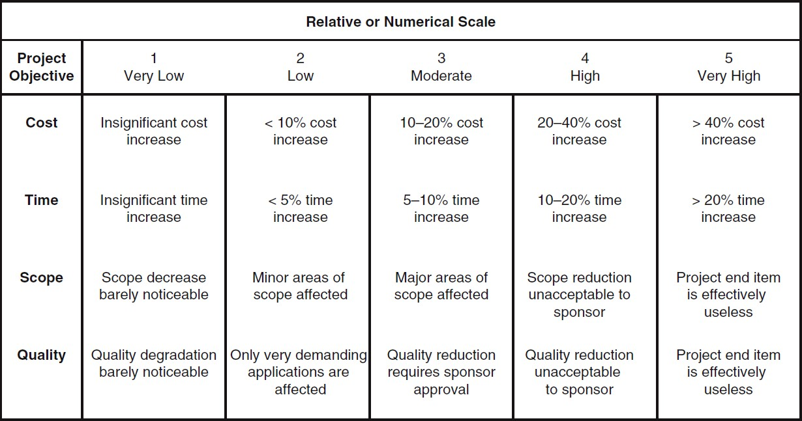
FIGURE 7.5 Defined Conditions for Impact Scales of a Risk on Major Project Objectives (Examples for negative impacts only)

Slide 30
Chapter
08
Documentation of scenario analyses can be seen in various risk assessment forms used by companies.1 | يمكن رؤية توثيق تحليلات السيناريوهات في أشكال مختلفة من تقييم المخاطر التي تستخدمها الشركات.
Figure 7.6 is a partial example of a risk assessment form used on an IS project involving the upgrade from Windows Vista to Windows 7. | الشكل 7.6 هو مثال جزئي لنموذج تقييم المخاطر المستخدم في مشروع نظم معلومات يتعلق بالترقية من Windows Vista إلى Windows 7.
Notice that in addition to evaluating the severity and probability of risk events the team also assesses when the event might occur and its detection difficulty. | لاحظ أنه بالإضافة إلى تقييم شدة واحتمالية أحداث المخاطر، تقوم الفريق أيضًا بتقييم متى يمكن أن يحدث الحدث وصعوبة اكتشافه.
Detection difficulty is a measure of how easy it would be to detect that the event was going to occur in time to take mitigating action, that is, how much warning would we have? | صعوبة الاكتشاف هي مقياس لمدى سهولة اكتشاف أن الحدث سيحدث في الوقت المناسب لاتخاذ إجراء تخفيفي، أي، ما مدى الوقت التحذيري الذي يمكن أن نحصل عليه؟
So in the Windows 7 conversion example, the detection scale would range from 5 = no warning (The highest detection score of 5 would be given to events that could only be discovered after it is too late (i.e., system freezing)) to 1 = lots of time to react. | لذلك، في مثال الترقية إلى Windows 7، سيكون نطاق مقياس الاكتشاف من 5 = بدون تحذير (أعلى درجة اكتشاف، 5، ستُمنح للأحداث التي لا يمكن اكتشافها إلا بعد فوات الأوان (مثل: تجميد النظام)) إلى 1 = الكثير من الوقت للتفاعل.

Slide 31
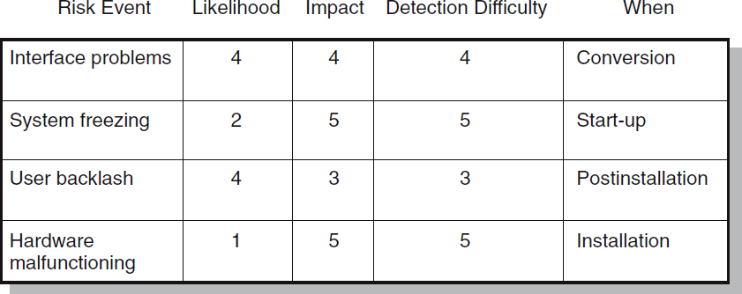
Figure 7.6: Risk Assessment Form

Slide 32
Chapter
08
Often organizations find it useful to categorize the severity of different risks into some form of risk assessment matrix. | غالبًا ما تجد المؤسسات أنه من المفيد تصنيف شدة المخاطر المختلفة باستخدام نوع من مصفوفة تقييم المخاطر.
The matrix is typically structured around the impact and likelihood of the risk event. | عادةً ما يتم بناء المصفوفة حول تأثير واحتمالية حدوث الحدث الخطير.
For example, the risk matrix presented in Figure 7.7 consists of a 5 x 5 array of elements with each element representing a different set of impact and likelihood values. | على سبيل المثال، تتكون مصفوفة المخاطر الموضحة في الشكل 7.7 من مجموعة عناصر 5 × 5، حيث يمثل كل عنصر مجموعة مختلفة من قيم التأثير والاحتمالية.
The matrix is divided into red, yellow, and green zones representing major, moderate, and minor risks, respectively. | تنقسم المصفوفة إلى مناطق حمراء وصفراء وخضراء تمثل المخاطر الكبرى والمتوسطة والصغيرة على التوالي.
The red zone is centered on the top right corner of the matrix (high impact/high likelihood), while the green zone is centered on the bottom left corner (low impact/low likelihood). | تتمركز المنطقة الحمراء في الزاوية العليا اليمنى من المصفوفة (تأثير عالٍ/احتمالية عالية)، بينما تتمركز المنطقة الخضراء في الزاوية السفلى اليسرى (تأثير منخفض/احتمالية منخفضة).
The moderate risk, yellow zone extends down the middle of the matrix. | تمتد المنطقة الصفراء للمخاطر المتوسطة في منتصف المصفوفة.
Since impact is generally considered more important than likelihood (a 10 percent chance of losing $1,000,000 is usually considered a more severe risk than a 90 percent chance of losing $1,000), the red zone (major risk) extends farther down the high impact column. | نظرًا لأن التأثير يُعتبر عمومًا أكثر أهمية من الاحتمالية (فرصة بنسبة 10٪ لفقدان 1,000,000 دولار تُعتبر عادةً خطرًا أكثر خطورة من فرصة بنسبة 90٪ لفقدان 1,000 دولار)، فإن المنطقة الحمراء (الخطر الكبير) تمتد إلى أسفل عمود التأثير العالي.
Using the Windows 7 project again as an example, interface problems and system freezing would be placed in the red zone (major risk), while user backlash and hardware malfunctioning would be placed in the yellow zone (moderate risk). | وباستخدام مشروع Windows 7 كمثال مرة أخرى، سيتم وضع مشاكل الواجهة وتجميد النظام في المنطقة الحمراء (خطر كبير)، بينما سيتم وضع ردود أفعال المستخدمين وتعطل الأجهزة في المنطقة الصفراء (خطر متوسط).

Slide 33
Chapter
08
Using the Windows 7 project again as an example, interface problems and system freezing would be placed in the red zone (major risk), while user backlash and hardware malfunctioning would be placed in the yellow zone (moderate risk). | وباستخدام مشروع Windows 7 كمثال مرة أخرى، سيتم وضع مشاكل الواجهة وتجميد النظام في المنطقة الحمراء (مخاطر كبرى)، بينما سيتم وضع ردود أفعال المستخدمين وتعطل الأجهزة في المنطقة الصفراء (مخاطر متوسطة).
The risk severity matrix provides a basis for prioritizing which risks to address. Red zone risks receive first priority followed by yellow zone risks. Green zone risks are typically considered inconsequential and ignored unless their status changes. | توفر مصفوفة شدة المخاطر أساسًا لتحديد أولويات التعامل مع المخاطر. تحصل المخاطر في المنطقة الحمراء على الأولوية الأولى، تليها المخاطر في المنطقة الصفراء. تُعتبر المخاطر في المنطقة الخضراء غير ذات أهمية عادةً ويتم تجاهلها إلا إذا تغيرت حالتها.
Failure Mode and Effects Analysis (FMEA) extends the risk severity matrix by including ease of detection in the equation: | يُوسع تحليل أنماط الفشل وتأثيراته (FMEA) مصفوفة شدة المخاطر من خلال تضمين سهولة الاكتشاف في المعادلة:
Impact × Probability × Detection = Risk Value | التأثير × الاحتمالية × الاكتشاف = قيمة المخاطر
For example, a risk with an impact in the “1” zone with a very low probability and an easy detection score might score a 1 (1 x 1 x 1 = 1). Conversely, a high-impact risk with a high probability and impossible to detect would score 125 (5 x 5 x 5 = 125). | على سبيل المثال، يمكن أن يحصل خطر ذو تأثير في المنطقة "1" مع احتمال منخفض جدًا وسهولة اكتشاف عالية على درجة 1 (1 × 1 × 1 = 1). وعلى العكس، يمكن أن يحصل خطر ذو تأثير كبير واحتمالية عالية ومن المستحيل اكتشافه على درجة 125 (5 × 5 × 5 = 125).
This broad range of numerical scores allows for easy stratification of risk according to overall significance. | هذا النطاق الواسع من الدرجات العددية يسمح بتصنيف المخاطر بسهولة وفقًا لأهميتها الإجمالية.

Slide 34
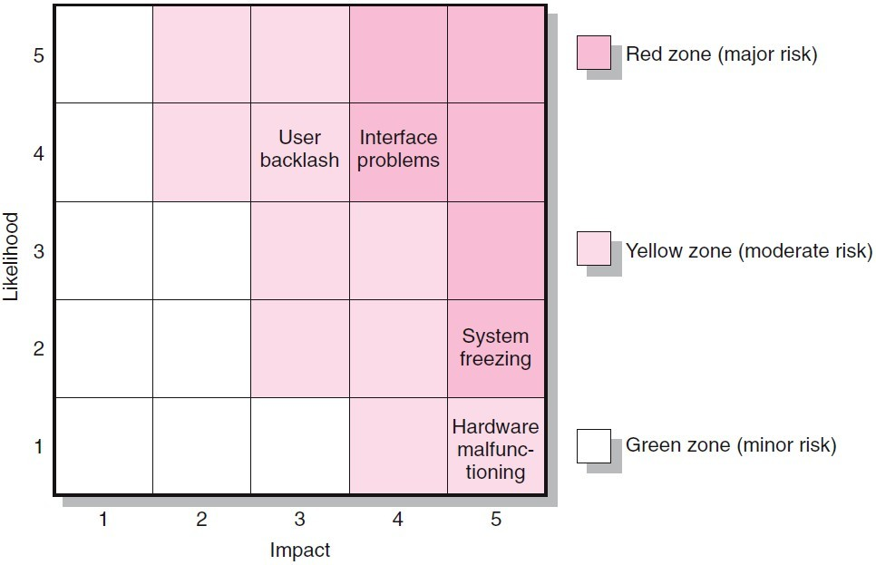
FIGURE 7.7
Risk Severity Matrix

Slide 35
Chapter
08
No assessment scheme is absolutely foolproof. For example, the weakness of the Failure Mode and Effects Analysis (FMEA) approach is that a risk event rated Impact=1, Probability=5, and Detection=5 would receive the same weighted score as an event rated Impact=5, Probability=5, and Detection=1! | لا توجد آلية تقييم خالية تمامًا من العيوب. على سبيل المثال، العيب في منهج تحليل أنماط الفشل وتأثيراته (FMEA) هو أن حدث خطر مُصنف بتأثير=1، احتمال=5، واكتشاف=5 سيحصل على نفس الدرجة المرجحة لحدث مصنف بتأثير=5، احتمال=5، واكتشاف=1!
This underscores the importance of not treating risk assessment as simply an exercise in mathematics. There is no substitute for thoughtful discussion of key risk events. | هذا يبرز أهمية عدم التعامل مع تقييم المخاطر على أنه مجرد تمرين رياضي. لا يمكن استبدال النقاش المدروس حول الأحداث الرئيسية للمخاطر بأي شيء آخر.
2- Probability Analysis | 2- تحليل الاحتمالية
There are many statistical techniques available to the project manager that can assist in assessing project risk. Decision trees have been used to assess alternative courses of action using expected values. Statistical variations of net present value (NPV) have been used to assess cash flow risks in projects. | هناك العديد من التقنيات الإحصائية المتاحة لمدير المشروع التي يمكن أن تساعد في تقييم مخاطر المشروع. تم استخدام أشجار القرار لتقييم البدائل المختلفة بناءً على القيم المتوقعة. كما تم استخدام التباينات الإحصائية للقيمة الحالية الصافية (NPV) لتقييم مخاطر التدفقات النقدية في المشاريع.

Slide 36
FIGURE 7.2

Slide 37
Chapter
08
Step 3: Risk Response Development | الخطوة 3: تطوير استجابة المخاطر
When a risk event is identified and assessed, a decision must be made concerning which response is appropriate for the specific event. Responses to negative risk can be classified as mitigating, avoiding, transferring, or retaining. | عندما يتم تحديد وتقييم حدث خطر، يجب اتخاذ قرار بشأن الاستجابة المناسبة لهذا الحدث المحدد. يمكن تصنيف الاستجابات للمخاطر السلبية إلى تخفيف، تجنب، تحويل، أو الاحتفاظ.
1- Mitigating Risk | 1- تخفيف المخاطر
Reducing risk is usually the first alternative considered. There are basically two strategies for mitigating risk: (1) reduce the likelihood that the event will occur and/or (2) reduce the impact that the adverse event would have on the project. Most risk teams focus first on reducing the likelihood of risk events since, if successful, this may eliminate the need to consider the potentially costly second strategy. | تقليل المخاطر عادةً ما يكون البديل الأول الذي يتم النظر فيه. هناك بشكل أساسي استراتيجيتان لتخفيف المخاطر: (1) تقليل احتمالية حدوث الحدث و/أو (2) تقليل التأثير الذي قد يكون له الحدث الضار على المشروع. تركز معظم فرق المخاطر أولاً على تقليل احتمالية حدوث الأحداث الخطرة، حيث إنه إذا نجحوا، قد يتم التخلص من الحاجة إلى النظر في الاستراتيجية الثانية التي قد تكون مكلفة.
(1) An example of reducing the probability of risks occurring are testing and prototyping are frequently used to prevent problems from surfacing later in a project. An example of testing can be found in an information systems project. The project team was responsible for installing a new operating system in their parent company. | (1) مثال على تقليل احتمالية حدوث المخاطر هو الاختبار والنماذج الأولية التي تُستخدم بشكل متكرر لمنع ظهور المشكلات لاحقًا في المشروع. يمكن العثور على مثال للاختبار في مشروع نظم المعلومات. كان فريق المشروع مسؤولاً عن تثبيت نظام تشغيل جديد في الشركة الأم.
Before implementing the project, the team tested the new system on a smaller isolated network. By doing so they discovered a variety of problems and were able to come up with solutions prior to implementation. The team still encountered problems with the installation, but the number and severity were greatly reduced. | قبل تنفيذ المشروع، اختبر الفريق النظام الجديد على شبكة صغيرة معزولة. ومن خلال ذلك اكتشفوا مجموعة من المشكلات وتمكنوا من إيجاد حلول قبل التنفيذ. واجه الفريق مشاكل أثناء التثبيت، ولكن تم تقليل العدد والشدة بشكل كبير.

Slide 38
Chapter
08
(2) An alternative mitigation strategy is to reduce the impact of the risk if it occurs. For example, a bridge-building project illustrates risk reduction. | (2) استراتيجية تخفيف بديلة هي تقليل تأثير الخطر إذا وقع. على سبيل المثال، يوضح مشروع بناء جسر عملية تقليل المخاطر.
A new bridge project for a coastal port was to use an innovative, continuous cement-pouring process developed by an Australian firm to save large sums of money and time. | كان مشروع الجسر الجديد لميناء ساحلي يستخدم عملية مبتكرة لصب الأسمنت بشكل مستمر تم تطويرها من قبل شركة أسترالية لتوفير مبالغ كبيرة من المال والوقت.
The major risk was that the continuous pouring process for each major section of the bridge could not be interrupted. Any interruption would require that the whole cement section (hundreds of cubic yards) be torn down and started over. | كانت المخاطرة الرئيسية هي أن عملية الصب المستمر لكل قسم رئيسي من الجسر لا يمكن أن تتوقف. أي انقطاع يتطلب هدم القسم بالكامل (مئات الأمتار المكعبة من الأسمنت) وإعادة البدء.
An assessment of possible risks centered on delivery of the cement from the cement factory. Trucks could be delayed, or the factory could break down. Such risks would result in tremendous rework costs and delays. | ركز تقييم المخاطر المحتملة على تسليم الأسمنت من المصنع. قد تتأخر الشاحنات، أو قد يتعطل المصنع. مثل هذه المخاطر يمكن أن تؤدي إلى تكاليف إعادة العمل بشكل هائل وتأخيرات.
Risk was reduced by having two additional portable cement plants built nearby on different highways within 20 miles of the bridge project in case the main factory supply was interrupted. | تم تقليل المخاطر من خلال بناء محطتين إسمنتيتين إضافيتين متنقلتين بالقرب من المشروع على طرق سريعة مختلفة على بعد 20 ميلًا من موقع الجسر في حال انقطاع الإمداد من المصنع الرئيسي.
These two portable plants carried raw materials for a whole bridge section, and extra trucks were on immediate standby each time continuous pouring was required. | حملت المحطتان المتنقلتان المواد الخام لقسم كامل من الجسر، وكانت الشاحنات الإضافية جاهزة فورًا عند الحاجة إلى عملية الصب المستمر.
Similar risk reduction scenarios are apparent in system and software development projects where parallel innovation processes are used in case one fails. | سيناريوهات مماثلة لتقليل المخاطر واضحة في مشاريع تطوير الأنظمة والبرمجيات، حيث تُستخدم عمليات ابتكار موازية في حال فشل إحداها.

Slide 39
Chapter
08
2- Avoiding Risk | 2- تجنب المخاطر
Risk avoidance is changing the project plan to eliminate the risk or condition. | تجنب المخاطر يعني تغيير خطة المشروع للقضاء على المخاطر أو الظروف التي تسببها.
Although it is impossible to eliminate all risk events, some specific risks may be avoided before you launch the project. | على الرغم من أنه من المستحيل القضاء على جميع الأحداث الخطرة، يمكن تجنب بعض المخاطر المحددة قبل بدء المشروع.
For example, adopting proven technology instead of experimental technology can eliminate technical failure. | على سبيل المثال، اعتماد تقنية مثبتة بدلاً من تقنية تجريبية يمكن أن يقضي على الفشل التقني.
Risk avoidance eradicates the risk by removing the risk or its cause. | تجنب المخاطر يعني القضاء على الخطر من خلال إزالة السبب أو العامل المسبب له.
Risk avoidance is most suitable in the early stages of a project, through improved communications, additional resources, or more-clearly defined scope. | تجنب المخاطر يكون أكثر فعالية في المراحل المبكرة من المشروع، من خلال تحسين التواصل، أو إضافة الموارد، أو تحديد نطاق المشروع بشكل أوضح.

Slide 40
Chapter
08
3- Transferring Risk | 3- نقل المخاطر
Passing risk to another party is common; this transfer does not change risk. | نقل المخاطر إلى طرف آخر أمر شائع؛ هذا النقل لا يغير من طبيعة المخاطر.
Passing risk to another party almost always results in paying a premium for this exemption. | نقل المخاطر إلى طرف آخر يؤدي في معظم الأحيان إلى دفع قسط إضافي مقابل هذا الإعفاء.
Fixed-price contracts are the classic example of transferring risk from an owner to a contractor. | العقود ذات السعر الثابت هي المثال الكلاسيكي لنقل المخاطر من المالك إلى المقاول.
The contractor understands his or her firm will pay for any risk event that materializes; therefore, a monetary risk factor is added to the contract bid price. | يفهم المقاول أن شركته ستتحمل تكلفة أي حدث خطر قد يحدث؛ لذلك يتم إضافة عامل خطر مالي إلى سعر عرض العقد.
Before deciding to transfer risk, the owner should decide which party can best control activities that would lead to the risk occurring contractor capable of absorbing the risk? | قبل اتخاذ قرار نقل المخاطر، يجب على المالك تحديد أي طرف يمكنه التحكم بشكل أفضل في الأنشطة التي قد تؤدي إلى حدوث الخطر وما إذا كان المقاول قادراً على تحمل هذه المخاطر.
Clearly identifying and documenting responsibility for absorbing risk is imperative. | من الضروري تحديد وتوثيق المسؤولية عن تحمل المخاطر بشكل واضح.
Another more obvious way to transfer risk is insurance. | طريقة أخرى أكثر وضوحاً لنقل المخاطر هي التأمين.

Slide 41
Chapter
08
4- Retaining Risk | 4- الاحتفاظ بالمخاطر
In some cases, a conscious decision is made to accept the risk of an event occurring. | في بعض الحالات، يتم اتخاذ قرار واعٍ بقبول خطر وقوع حدث معين.
Some risks are so large it is not feasible to consider transferring or reducing the event (e.g., an earthquake or flood). | بعض المخاطر تكون كبيرة جدًا لدرجة أنه لا يمكن التفكير في نقلها أو تقليلها (مثل الزلزال أو الفيضان).
The project owner assumes the risk because the chance of such an event occurring is slim. | يتحمل مالك المشروع المخاطرة لأن احتمالية حدوث مثل هذا الحدث ضئيلة.
In other cases risks identified in the budget reserve can simply be absorbed if they materialize. | في حالات أخرى، يمكن ببساطة استيعاب المخاطر المحددة في الاحتياطي المالي إذا حدثت.
The risk is retained by developing a contingency plan to implement if the risk materializes. | يتم الاحتفاظ بالخطر من خلال وضع خطة طوارئ لتنفيذها إذا تحقق الخطر.
In a few cases a risk event can be ignored and a cost overrun accepted should the risk event occur. | في بعض الحالات، يمكن تجاهل حدث المخاطر وقبول تجاوز التكلفة إذا وقع الحدث.
The more effort given to risk response before the project begins, the better the chances are for minimizing project surprises. | كلما زاد الجهد المبذول للاستجابة للمخاطر قبل بدء المشروع، زادت فرص تقليل المفاجآت في المشروع.

Slide 42
Chapter
08
Project Risks
Threaten the project plan. I.e. if the risks materialize, then it is likely that the project schedule will slip and costs will increase.
  Budgetary/funding
  Schedule
  Personnel issues
  Resources
  Project plan
  Project management processes
  Customers
  Requirements problems – Scope or requirements changes
  Project complexity and size.
  Hardware
  Environmental risk
Solved Exercise: Three Types of Software Risk

Slide 43
Chapter
08
Business Risks
Threaten the viability of the product to be built.
  Building a great product that no-one wants anymore. (Market risk)
  Building a product that no longer fits into the overall business strategy for the company (Strategic risk).
  Building a product that the sales force doesn't understand how to sell.
  Losing the support of senior management due to a change in focus or a change in people. (Management risk).
  Losing budgetary or personnel commitment (Budget risk)
  Contracts
  Political concerns
  Legal risk

Slide 44
Chapter
08
Technical Risks
Threaten the quality and timeliness of the software to be produced.
  Design
  Implementation
  Interfacing
  Verification
  Cutover
  Maintenance
  Security

Slide 45


Thank You

